Slide 1
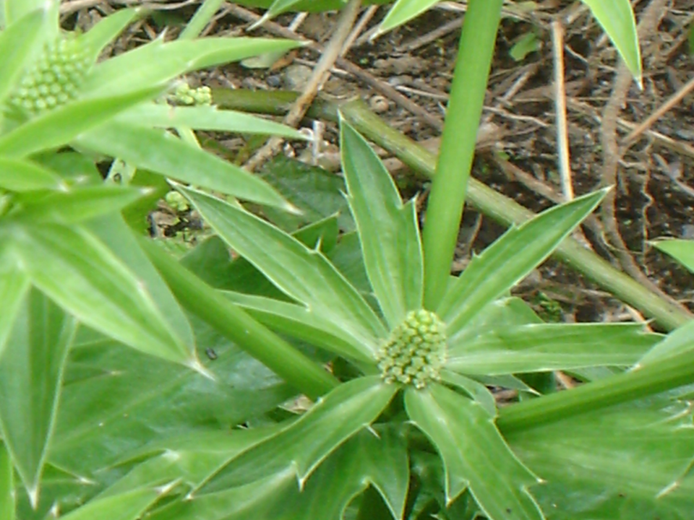
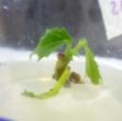
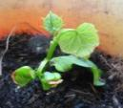

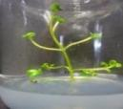
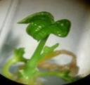
ESCUELA POLITÉCNICA DEL EJÉRCITO
DEPARTAMENTO DE CIENCIAS DE LA VIDA
INGENIERÍA EN BIOTECNOLOGÍA
EVALUACIÓN DE LA EFICIENCIA DE UN SISTEMA DE INMERSIÓN TEMPORAL FRENTE AL MÉTODO DE PROPAGACIÓN CONVENCIONAL EN LA MULTIPLICACIÓN IN VITRO DE CILANTRO CIMARRÓN (ERYNGIUM FOETIDUM) A PARTIR DE HOJAS, YEMAS Y SEGMENTOS NODALES
Previo a la obtención del título de:
INGENIERA EN BIOTECNOLOGÍA
CARLA PATRICIA ALBARRACIN ACOSTA
SANGOLQUÍ, ABRIL DE 2012

Slide 2
INTRODUCCIÓN
ECUADOR
invirtiendo recursos materiales y humanos para desarrollar tecnologías
Producción y estudios tecnológicos
PRODUCCIÓN BIOTECNOLÓGICA
Incluyendo el cultivo in vitro
Escala de laboratorio fines investigativos (aporte a la ciencia)
Obtención de plántulas élite
Escala industrial y comercial con mayores réditos económicos (aporte a la agricultura)
Micropropagación
Notes:
En los ultimos años las producciones y estudios tecnológicos han tomado un carácter prioritario en la economía a nivel mundial, y Ecuador no es la excepción….ECU fomenta politicas que permitan desarrollar investigaciones en los procesos de investigación biotecnológicos y eleven la producción masiva de recursos PRODUCCION BIOTECNOLOGICA → area agrícola → cultivo in vitro

Slide 3
Micropropagación convencional
limitantes
bajos coeficientes o tasas de multiplicación
alto costo de la mano de obra
escasa posibilidad de automatización
Producción masiva
Alto contenido de AGAR
FAO (2000) → 6000 Tm
20% bacteriología y farmacia
80% industrial
Cultivo de tejidos → componente principal: alrededor del 70% (Pucchoa, 1999)
Razones limitantes para la micropropagación convencional a escala comercial e industrial

Slide 4
Aumentos de producción
Automatizar la micropropagación, para procesos mas efectivos
SIT
Mejores características → aclimatación
>> VENTAJAS
INVESTIGACION
Winkelmann y colaboradores (2006) → ↓ costos de producción: 50 – 60%.
Prescinde de agente gelificante
Permite el escalado a nivel industrial
Aplicable para diferentes especies
Precedente con planta tipo (E. foetidum), para futura producción de plantas de interés comercial
Investigación → ESPE

Slide 5
MARCO TEÓRICO
Cultivo in vitro
Cultivo de grupos celulares → desarrollados en órganos completos:
→ condiciones asépticas → medios de cultivo nutritivos
Diferentes aplicaciones biotecnológicas.
Micropropagación convencional
Nuevas estrategias: SIT ---- RITA
Técnica → obtención de plantas → multiplicación in vitro.
Medios de cultivo sólidos (agar)
Reguladores de crecimiento → micropropagación.
Técnica → obtención MASIVA de plantas → multiplicación in vitro.
Inmersión en medios de cultivo líquidos.
→Parámetros, tiempos y frecuencias de inmersión.

Slide 6
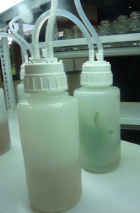
Sistema de Inmersión Temporal
sistema semi-automatizado
conocido como biorreactor: bioprocesos
numerosas ventajas
(Escalona, 2005)
mayor absorción de los nutrientes
Difusión de sustancias tóxicas
incremento en los coeficientes de proliferación
fácil automatización
reducción de costos

Slide 7
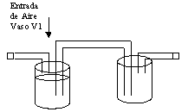
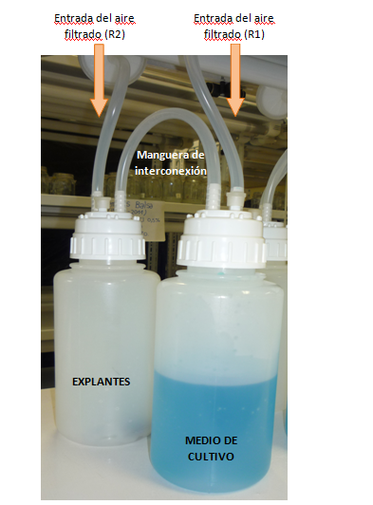
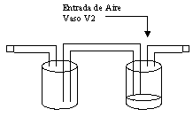

Operatividad SIT
SIT en el Laboratorio de Cultivo de Tejidos – ESPE
Principio de Pascal
Consiste en introducir aire mediante un compresor a través de los tubos conectados a cada uno de los recipientes

Slide 8
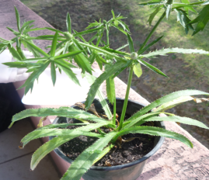
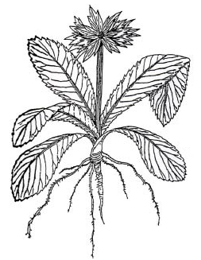
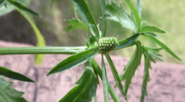
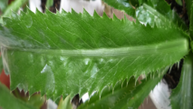
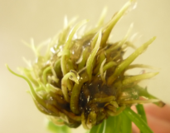
Eryngium foetidum: Características de la planta
Eryngium derivado del griego “eruma” = protección. Hojas espinosas que rodean la inflorescencia
Herbácea de la familia del perejil
Hojas: largas y oblanceoladas. Hasta 30 cm de largo. Distribuidas forma espiral alrededor del tallo o desde la base. Márgenes dentados; angostas en la base. Venación paralela o palmada.
Raíz: carnosa, larga y muy ramificada
Tallo: solitario, simple o ramificado, con o sin hojas; planta puede alcanzar hasta 60 cm de alto.
Inflorescencia: es terminal y ramificada, se compone de cabezas cilíndricas
Especies de plantas aromáticas y la química de su aceite esencial, que es muy distintiva, refleja su toxicidad y amplio uso medicinal

Slide 9
Cultivo in vitro de E. foetidum
ETAPA DE ESTABLECIMIENTO
ETAPA DE INDUCCIÓN
Organogénesis Directa
Ensayo de reguladores de crecimiento para iniciación de brotes organogénicos
ETAPA DE MULTIPLICACIÓN
ETAPA INICIAL
Selección de plantas madre
Tratamientos fitosanitarios en invernadero
Desinfección
Agentes desinfectantes aplicados sobre el material vegetal
Propagación en el SIT Obtención masiva de plántulas con características más adaptables a campo
Propagación convencional Obtención de plántulas. Subcultivos previo SIT

Slide 10
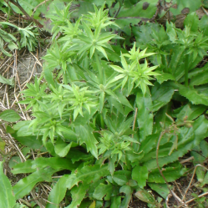
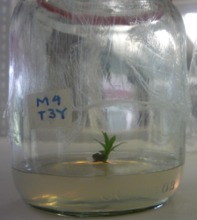
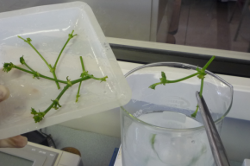
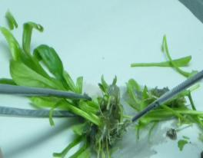
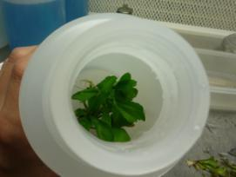
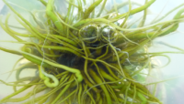
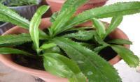
Propagación Clonal - E. foetidum
Selección de plantas madre
Preparación del material vegetal
Establecimiento de cultivo in vitro
Multiplicación convencional - Subcultivos
Multiplicación en el SIT
Enraizamiento - Aclimatación

Slide 11
OBJETIVO GENERAL
Evaluar la eficiencia del Sistema de Inmersión Temporal frente a la propagación convencional en la multiplicación in vitro de cilantro cimarrón (Eryngium foetidum) a partir de hojas, yemas y segmentos nodales.
OBJETIVOS ESPECIFICOS
Establecer un método de desinfección para hojas, yemas y segmentos nodales de Eryngium foetidum con la finalidad de controlar la contaminación exógena.
Determinar la concentración de reguladores de crecimiento adecuada en el medio de cultivo para la inducción y multiplicación de brotes de Eryngium foetidum.
Determinar la densidad del inóculo, tiempo y frecuencia de inmersión en el Sistema de Inmersión Temporal para la obtención de mayor vigorosidad, número y altura de los brotes.
Calcular y comparar el índice de multiplicación en cada subcultivo empleando el Sistema de Inmersión Temporal y la propagación convencional.

Slide 12
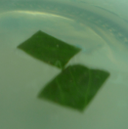
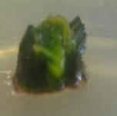
FASE DE DESINFECCIÓN
METODOLOGÍA
Tratamiento | [NaClO] (%) | Tiempo (min)
1 | 0.4 | 6
2 | 0.4 | 8
3 | 0.5 | 6
4 | 0.5 | 8
5 | 0.6 | 6
6 | 0.6 | 8
HOJAS
SEGMENTOS
NODALES Y YEMAS
Tratamiento | [NaClO] (%) | Tiempo (min)
1 | 0.7 | 8
2 | 0.7 | 10
3 | 0.8 | 8
4 | 0.8 | 10
5 | 0.9 | 8
6 | 0.9 | 10

Slide 13
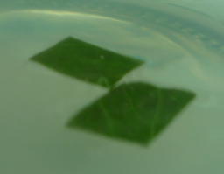
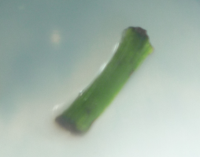
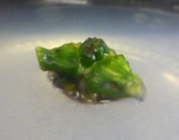
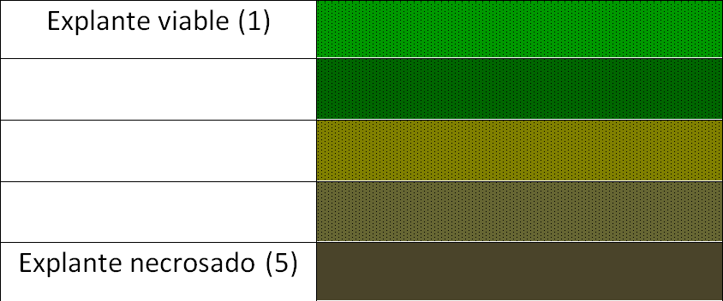
FASE DE DESINFECCIÓN
VARIABLES EVALUADAS
Contaminación: “0” CONTAMINADO; ”1” NO CONTAMINADO.
Oxidación: Escala de “0” (NO OXIDADO) a “3” (OXIDADO).
Viabilidad: Escala de “1” (VIABLE) A “5” (NECROSADO).

Slide 14
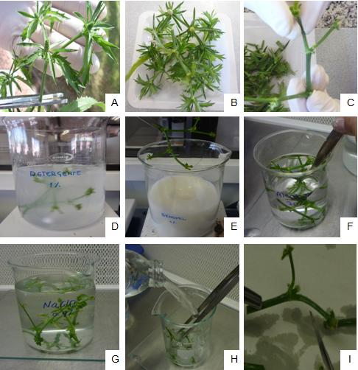
Figura 1. Desinfección de yemas y segmentos nodales. A) Explante seleccionado de las plantas de invernadero. B, C) Yemas y segmentos nodales previa la introducción. D) Inmersión en detergente. E) Inmersión en fungicida. F) Inmersión en Alcohol al 70%. G) Inmersión en Cloro. H) Lavado con agua estéril. I) Corte de las yemas y segmentos nodales.

Slide 15
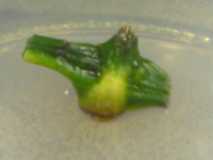
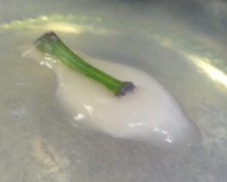
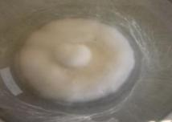
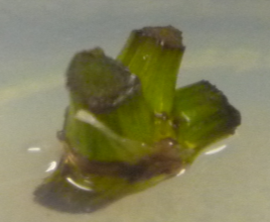
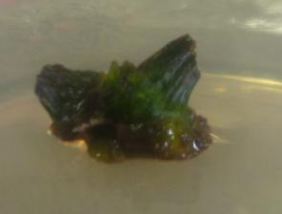
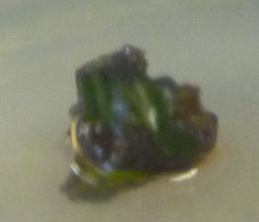
A
B
C
A) Explante viable. B) Explante con contaminación bacteriana. C) Explante con contaminación fúngica
D
E
F
Oxidación de los explantes en escala
A) Explante con oxidación “0”. D) Explante con oxidación “1”. E) Explante con oxidación “2”. F) Explante con oxidación “3”

Slide 16
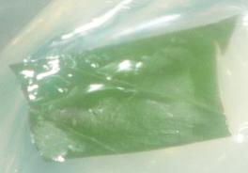
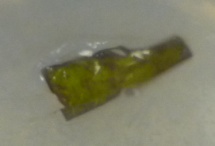
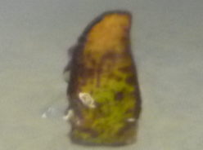
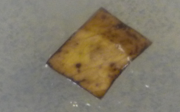
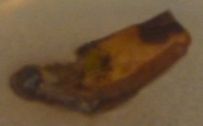
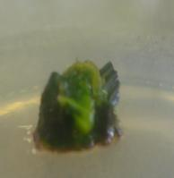
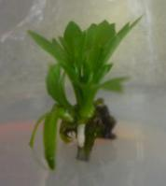
G
H
I
J
K
Viabilidad de los explantes en escala
G) Explante viable“1”. H) Explante en escala “2”. I) Explante en escala “3”. J) Explante en escala “4”. K) Explante necrosado “5”.
L
M
L) Yema viable de a los 15 días de la siembra. B) Yema viable a los 30 días de la siembra

Slide 17
FASE DE INDUCCIÓN DE BROTES
Tratamiento | BAP (mgL⁻¹) | AIA (mgL⁻¹) | ANA (mgL⁻¹)
0 | 0 | 0 | 0
1 | 1.5 | 0 | 0
2 | 1.5 | 0.1 | -
3 | 1.5 | 0.2 | -
4 | 1 | 0 | -
5 | 1 | 0.1 | -
6 | 1 | 0.2 | -
7 | 1.5 | - | 0.1
8 | 1.5 | - | 0.2
9 | 1 | - | 0.1
10 | 1 | - | 0.2
Aparecimiento de brotes: “0” PRESENCIA; “1” AUSENCIA
Formación de callo: “0” PRESENCIA; “1” AUSENCIA
Número de brotes: Número de brotes generados en la inducción
Longitud de los brotes: Longitud en centímetros de los nuevos brotes
Ancho de las hojas: Ancho en centímetros de las hojas de los brotes

Slide 18
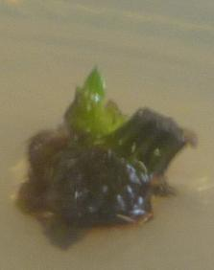
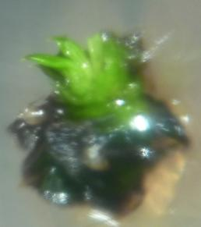
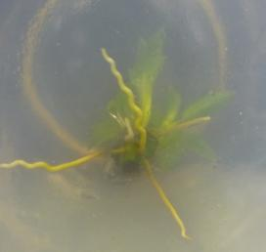
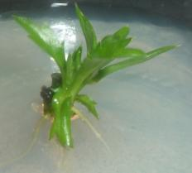
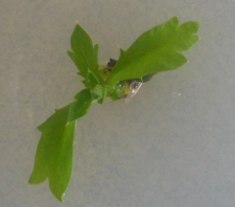
FASE DE INDUCCIÓN DE BROTES
Figura 2. Yema de E. foetidum a los 14 días de la siembra
Figura 3. Yema observada en el estereomicroscopio (14 días)
Figura 4. Yema de E. foetidum enraizada a los 28 días de cultivo
Figura 5. Brotes de E. foetidum a partir de yemas a los 28 días a partir de la siembra

Slide 19
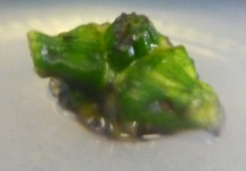
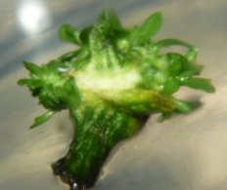
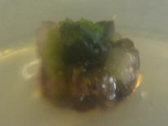
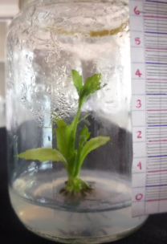

FASE DE INDUCCIÓN DE BROTES
A
B
C
D
E
A) Ausencia de brote y callo B) Presencia de brotes. C) Presencia de Callo. D) Longitud del brote medido en cm. E) Ancho de la hoja medido en cm.

Slide 20



FASE DE MULTIPLICACIÓN
Multiplicación Convencional
Tratamiento | BAP (mgL⁻¹) | ANA (mgL⁻¹) | BRA (mgL⁻¹)
 | 1.5 | 0.1 | 5
A
B
C
A) Corte de las plántulas. B) Plántula de 2 cm de longitud. C) Frascos de subcultivo A

Slide 21




Subcultivos efectuados en medio sólido - Multiplicación convencional
Subcultivo A
Subcultivo B
Subcultivo C
Figura 6. Subcultivos consecutivos en medio sólido

Slide 22

Multiplicación en el Sistema de Inmersión Temporal
Prueba de parámetros de control en el SIT
Tratamiento | Tiempo (min) | Frecuencia (horas) | Densidad del inóculo (No. explantes por SIT)
1 | 1 | 4 | 3
2 | 1 | 4 | 6
3 | 1 | 6 | 3
4 | 1 | 6 | 6
5 | 2 | 4 | 3
6 | 2 | 4 | 6
7 | 2 | 6 | 3
8 | 2 | 6 | 6
9 | 3 | 4 | 3
10 | 3 | 4 | 6
11 | 3 | 6 | 3
12 | 3 | 6 | 6
1.5 mgL⁻¹ BAP, 0.1 mgL⁻¹ ANA, 5 mgL⁻¹ BRA

Slide 23
Multiplicación en el Sistema de Inmersión Temporal
Prueba de medios de cultivo en el SIT
Tratamiento | BAP (mgL⁻¹) | ANA (mgL⁻¹) | Brasinolida (mgL⁻¹)
1 | 0 | 0 | 5
2 | 1 | 0.1 | 5
3 | 2 | 0.1 | 5
4 | 2.5 | 0.1 | 5
5 | 3 | 0.1 | 5
Aparecimiento de plántulas: “0” PRESENCIA; “1” AUSENCIA
Número de plántulas por brote: Número de plántulas generadas
Longitud de plántulas: Longitud en centímetros de las plántulas
Ancho de las hojas: Ancho de las hojas de las plántulas en centímetros
Índice de multiplicación: Número de plántulas obtenidas respecto al inóculo inicial

Slide 24








Figura 7. Montaje del SIT en la cámara de flujo laminar y en la sala de incubación

Slide 25



Funcionamiento del SIT

Slide 26






FASE DE MULTIPLICACIÓN SIT
A
B
C
E
F
A, B) Proliferación de plántulas en el SIT. C, D) Longitud de las plántulas provenientes del SIT. E, F) Ancho de las hojas.
D

Slide 27
RESULTADOS
FASE DE DESINFECCIÓN
Contaminación
Oxidación (transformación de datos: RAIZ)
Viabilidad (transformación de datos: RAIZ)
FASE DE INDUCCIÓN
Presencia/ Ausencia de Brote y Callo
Número de brotes
Longitud de brote y Ancho de las hojas
FASE DE MULTIPLICACIÓN
CONVENCIONAL
Presencia/ Ausencia de Brote y Callo
Número de brotes
Longitud de brote y Ancho de las hojas
CONVENCIONAL
Presencia/ Ausencia de plántulas
Número de plántulas
Longitud de plántulas y Ancho de las hojas
Indice de multiplicación
SIT
Presencia/ Ausencia de plántulas
Número de plántulas
Longitud de plántulas y Ancho de las hojas
Índice de multiplicación

Slide 28
FASE DE DESINFECCIÓN
HOJAS
Gráficos de las variables contaminación, oxidación y muerte con respecto a la interacción [NaClO] y Tiempo de inmersión
Contaminación
Oxidación
Viabilidad
Tratamientos: NO infieren estadísticamente en el % de contaminación, oxidación y viabilidad de hojas. Tiempo → viabilidad (Wiley, 2008)

Slide 29
SEGMENTOS NODALES
Gráficos de las variables contaminación, oxidación y muerte con respecto a la interacción [NaClO] y Tiempo de inmersión
Contaminación
Oxidación
Viabilidad
Tratamientos: Inciden estadísticamente en %. Tiempo > influencia que [NaClO]
Tratamientos: NO influyen estadísticamente %. Yassen, 2002 → peciolos > fenólicos
Tratamientos: Inciden estadísticamente en %. Contaminación, oxidación, viabilidad

Slide 30
YEMAS
Gráficos de las variables contaminación, oxidación y muerte con respecto a la interacción [NaClO] y Tiempo de inmersión
Contaminación
Oxidación
Viabilidad
Tratamientos: NO inciden estadísticamente en %.
Tratamientos: NO influyen estadísticamente %. Tiempo de inmersión > influencia (10 minutos)
Tratamientos: NO inciden estadísticamente en %. Contaminación, oxidación. > viabilidad → Olmos, 2004: yemas tejido joven ← edad fisiológica hojas → necrosan

Slide 31
FASE DE INDUCCIÓN
PRESENCIA/AUSENCIA DE BROTES
Interacción BAP, AIA y ANA en el medio de cultivo
Tratamientos NO incide en la formación de brotes
SEGMENTOS NODALES
Chi-cuadrado: 0.256
Formación de brotes dependiente a la aplicación de los diferentes tratamientos: [AIA], [ANA] → 0.1 mgL⁻¹
YEMAS
Chi-cuadrado: 0.0008

Slide 32
PRESENCIA/AUSENCIA DE CALLO
Interacción BAP, AIA y ANA en el medio de cultivo
Tratamientos NO incide en la formación de callo
SEGMENTOS NODALES
Chi-cuadrado: 0.643
YEMAS
Chi-cuadrado: 0.0046
Formación de callo dependiente a la aplicación de los diferentes tratamientos. [AIA], [ANA] → 0.1 mgL⁻¹
Hartman, 1997: Yemas y hojas contenido auxínico → callo

Slide 33

NÚMERO DE BROTES
Interacción BAP, AIA y ANA en el medio de cultivo
SEGMENTOS NODALES
Se acepta la hipótesis de igualdad de medias de tratamientos
NO Existen diferencias estadísticas significativas entre tratamientos

Slide 34

YEMAS
NÚMERO DE BROTES
Interacción BAP, AIA y ANA en el medio de cultivo
Se rechaza la hipótesis de igualdad de medias de tratamientos
Existen diferencias estadísticas significativas entre tratamientos
Zeiger, 2007: Interacción correcta de [BAP] – [ANA] → brotes con raíces

Slide 35

LONGITUD DE BROTES
Interacción BAP, AIA y ANA en el medio de cultivo
SEGMENTOS NODALES
↑% = 76.5% nivel 1 (0.1 – 0.25 cm)
Gráfico de la longitud de brotes respecto a la interacción de las hormonas BAP, AIA y ANA

Slide 36

LONGITUD DE BROTES
Interacción BAP, AIA y ANA en el medio de cultivo
YEMAS
↑% = 66.9% nivel 1 (0.1 – 2 cm)
Gráfico de la longitud de brotes respecto a la interacción de las hormonas BAP, AIA y ANA

Slide 37

ANCHO DE LAS HOJAS
Interacción BAP, AIA y ANA en el medio de cultivo
SEGMENTOS NODALES
↑% = 78.8% nivel 1 (0.1 – 0.25 cm)
Gráfico del ancho de las hojas respecto a la interacción de las hormonas BAP, AIA y ANA

Slide 38

ANCHO DE LAS HOJAS
Interacción BAP, AIA y ANA en el medio de cultivo
YEMAS
↑% = 57.5% nivel 1 (0.1 – 0.62 cm)
Gráfico del ancho de las hojas respecto a la interacción de las hormonas BAP, AIA y ANA

Slide 39


FASE DE MULTIPLICACIÓN
Multiplicación Convencional
Jambhale, et. al., 2000: material subcultivado → > absorción de hormonas exógenas
PRESENCIA/AUSENCIA DE BROTES
Mayor absorción, cambios de medio, corte

Slide 40

ÍNDICE DE MULTIPLICACIÓN
Se rechaza la hipótesis de igualdad de medias de subcultivos
Existen diferencias estadísticas significativas entre subcultivos
Concuerdan con Arockiasamy, et. al., 2000: IM = 1.72

Slide 41
MULTIPLICACIÓN EN EL SIT
Prueba de parámetros de control
PRESENCIA/AUSENCIA DE PLÁNTULAS
Tratamientos: frecuencia (h), tiempo de inmersión (min), densidad de inóculo (x SIT)
Estadístico | Valor | gl | p
Chi Cuadrado Pearson | 22.65 | 1 | <0.0001

Slide 42

NÚMERO DE PLÁNTULAS
Tratamientos: frecuencia (h), tiempo de inmersión (min), densidad de inóculo (x SIT)
Se rechaza la hipótesis de igualdad de medias de tratamientos
Existen diferencias estadísticas significativas

Slide 43

LONGITUD DE PLÁNTULAS
Densidad de inóculo (x SIT)
Tratamientos: NO diferentes
Diferencias estadísticas entre las DENSIDADES DE INÓCULO ensayadas
Nivel 1 | 0.1 – 2.5 cm
Nivel 2 | 2.05 – 4.1 cm
Nivel 3 | 4.1 – 6.15 cm
Nivel 4 | 6.15 – 8.2 cm
Tratamientos

Slide 44

ANCHO DE LAS HOJAS
Densidad de inóculo (x SIT)
Tratamientos: NO diferentes
Diferencias estadísticas entre las DENSIDADES DE INÓCULO ensayadas
Nivel 1 | 0.1 – 0.5 cm
Nivel 2 | 0.5 – 1 cm
Nivel 3 | 1 – 1.5 cm
Nivel 4 | 1.5 – 2 cm
Tratamientos

Slide 45

ÍNDICE DE MULTIPLICACIÓN
Se rechaza la hipótesis de igualdad de medias
Existen diferencias estadísticas significativas entre tratamientos

Slide 46
MULTIPLICACIÓN EN EL SIT
Prueba de medios de cultivo
PRESENCIA/AUSENCIA DE PLÁNTULAS
Estadístico | Valor | gl | p
Chi Cuadrado Pearson | 14.59 | 4 | 0.0056
Clouse, et. al., 1998 → citoquinina – BRA: potenciador de multiplicación
Evidencia estadística de diferencia entre tratamientos ensayados
[BAP] influye en la formación de plántulas

Slide 47

Prueba de medios de cultivo
NÚMERO DE PLÁNTULAS
Evidencia estadística de diferencia entre tratamientos ensayados
[BAP] influye en el número de plántulas

Slide 48

Longitud de las plántulas
Existen diferencias estadísticas significativas entre las [BAP] ensayadas sobre la longitud de las plántulas
Nivel 1 | 4 – 5.37 cm
Nivel 2 | 5.37 – 6.75 cm
Nivel 3 | 6.75 – 8.12 cm
Nivel 4 | 8.12 – 9.5 cm

Slide 49

Ancho de las hojas
Se rechaza la hipótesis de igualdad de medias
Diferencias estadísticas entre las [BAP] y el ancho de las hojas
Nivel 1 | 0.5 – 0.87 cm
Nivel 2 | 0.87 – 1.25 cm
Nivel 3 | 1.25 – 1.62 cm
Nivel 4 | 1.62 – 2 cm

Slide 50

ÍNDICE DE MULTIPLICACIÓN
Rechaza la hipótesis de igualdad de medias
Existen diferencias entre las [BAP]
Alemán, 2000: citoquinina → ruptura de la dominancia apical, estimula la brotación
> Coeficiente de multiplicación al aplicar 2.5 mgL⁻¹ BAP, 0.1 mgL⁻¹ ANA, 5 mgL⁻¹ BRA

Slide 51
Retardantes de Crecimiento???
Bermúdez, et. al., 2000 → en sábila > long hojas ↓ IM
El crecimiento de las plántulas en longitud no implica decrecimiento del índice de multiplicación. Tendencia ascendente entre estas dos variables. Ancho de las hojas de las plántulas formadas, no incide sobre el coeficiente
NO NECESITAD DE RETARDANTES DE CRECIMIENTO (PBZ O ANC)

Slide 52

MULTIPLICACIÓN
Convencional vs SIT
Índices de multiplicación - fase de inducción [BAP] de 0 – 1.5 mgL⁻¹
Método | Índice de Multiplicación
Convencional | 1.68
SIT – parámetros | 2.2
SIT – medios | 7.13
Coeficiente de proliferación teórico resultante de multiplicación convencional no supera al obtenido en el SIT (prueba de parámetros de control o prueba de medios.

Slide 53
MULTIPLICACIÓN
Convencional vs SIT
Hosokawa, et. al., 1998 → ventaja al pretender multiplicar y comercializar a gran escala
Biorreactores→ Mayor absorción de nutrientes, por mayor disponibilidad en líquido
Takayama, et. al., 1991 → convencional: mano de obra, tiempo y costo + agar. SIT : ↓ tiempo, costo, - agar
CONSIDERACIONES
Cruzat, et. al., 2009 → Costo de inversión inicial ↑, x materiales y automatización del proceso. Para prod masiva recipientes > volumen: considerar escalado
Dorán, 1998 → conocidas condiciones → suponer escalado, considerar pérdidas de productividad: escala piloto → reajuste a escala
Dorán, 1998 → biorreactores ←→ MEZCLADO + Tiempo de inmersión (tratar mantener cnte). Por ende > necesidad de potencia compresor para circular el fluido → costo

Slide 54


COSTOS
CONVENCIONAL: agente gelificante y alto coste por mano de obra
SIT: medios líquidos, se establece la utilización de recipientes de mayores volúmenes

Slide 55



E. foetidum Aclimatado

Slide 56

E. foetidum Aclimatado

Slide 57
CONCLUSIONES
En la fase de establecimiento los tratamientos con mejores resultados son: 0.4% de NaClO y 6 min para hojas, 0.8% de NaClO – 8 y 10 min para segmentos nodales y yemas.
El uso del antioxidante PVP y ácido ascórbico reduce los compuestos fenólicos en el medio.
La formación de brotes a partir de yemas presenta mayores porcentajes que segmentos nodales al emplear la combinación de 1.5 mgL⁻¹ BAP - 0.1 mgL⁻¹ ANA.
En el subcultivo C existe mayor absorción de reguladores de crecimiento, traducida en mayor porcentaje de formación de plántulas (67.9%).
Mayor formación de plántulas se encuentra al ensayar parámetros: 4 h de frecuencia, 2 min de inmersión y 3 explantes por SIT.
La di es determinante al emplear el SIT. Mejores resultados al emplear 3 explantes por SIT.
En el SIT se obtuvieron plántulas de 6.15 – 8.2 cm de largo; y hojas de 1 a 1.5 cm de ancho.
Al emplear 1.5 mgL-1 de BAP se obtuvo un índice de proliferación de 2.2; se necesitó ensayar nuevos medios de cultivo que optimice la propagación masiva.
Una mayor concentración de citoquinina (2.5 mgL⁻¹ BAP) y brasinolida (5 mgL⁻¹) permite una mayor formación de plántulas, y asciende el coeficiente de multiplicación a 7.13.
Se observó una mayor vigorosidad y resistencia al trasplante a condiciones de invernadero de las plántulas propagadas en el SIT.
El costo de producción por planta es menor al multiplicar plantas mediante SIT. Este resulta más eficiente ya que permite prescindir del agar y se obtienen mayor número de propágulos en períodos cortos de tiempo, con menores inversiones.

Slide 58
RECOMENDACIONES
Importante contar con plantas de invernadero para facilitar la etapa de establecimiento en la introducción de material in vitro.
El protocolo de desinfección de Eryngium foetidum debe incluir bajas [NaClO] para evitar el necrosamiento del explante y eventual morfogénesis de la planta.
Se recomienda realizar lavados en PVP previo la inoculación de explantes a ms del uso de antioxidantes en el medio de cultivo para evitar exudación de fenoles.
Para la regeneración de plántulas vía organogénica se recomienda la aplicación de una concentración mayor de citoquinina (BAP) frente a las auxinas (AIA y ANA).
El tiempo de inmersión y densidad del inóculo son parámetros determinantes en la proliferación de plántulas e incremento del IM en el SIT en la presente investigación. Se recomienda tomar en cuenta también la frecuencia de inmersión.
Se deben tomaren cuenta parámetros tiempos de inmersión para evitar problemas como hiperhidricidad y variacion somaclonal en la producción masiva de plantas.
Se recomienda evaluar volúmenes de medio de cultivo, producción de biomasa acumulada o el empleo de un suministro de CO₂ en lugar de oxígeno para suprimir la adición de azúcar al medio de cultivo; en la producción de plántulas de interés comercial.
En el SIT se debe considerar parámetros de escalado como costos referentes a potencia de compresores y las pérdidas o ganancias al reajustar el proceso a la nueva escala.

Slide 59

GRACIAS

